Slide 1

この単元の目標
直方体同士の 当たり判定結果を表示できる

Slide 2
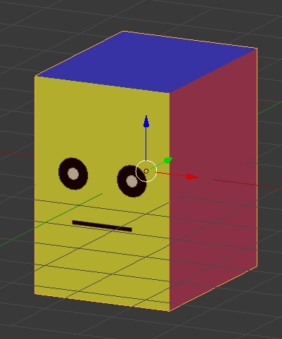
4 直方体の当たり判定
[プログラムの作成前に]
今回は当たり判定を簡単にするために、以下のモデルを使用。
モデルの原点が、 オブジェクトの中心に 存在している。

Slide 3
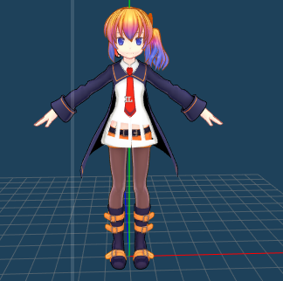
通常のゲームで使用するモデルは、多くがキャラクターの 足元に原点が存在する。
地面との判定は こちらの方が便利。
原点がオブジェクトの基本となる座標になるため 気をつけておこう！！

Slide 4
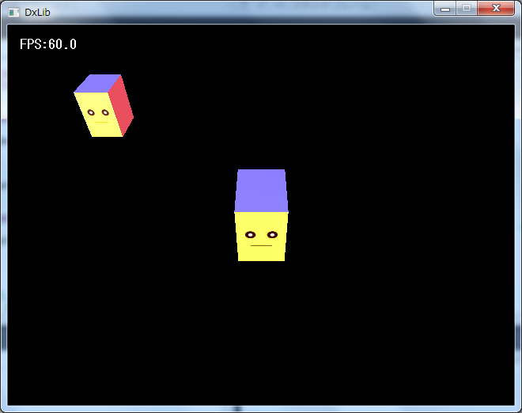
作ってみよう!!
右図のように表示されるよう、 プログラムを作成しなさい。
※二つとも「BoxChan.x」であるので 複製を行う事。 【入れておく仕様】 ○オブジェクト1は十字キーでX軸と Z軸を移動する。 Shiftキーを押しながら上と下を 押すと、Y軸を移動する。 ○オブジェクト2はWASDキーでX軸と Z軸を移動する。 Shiftキーを押しながらWとSキーを押すと、Y軸を移動する。

Slide 5
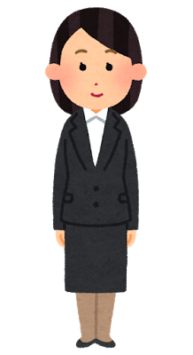
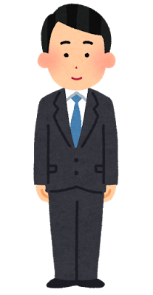
[矩形同士の当たり判定 ～復習～]
2Dゲームでの矩形Aと矩形Bは・・・ ①矩形Aの左端が矩形Bの右端よりも左側にある。 ②矩形Aの右端が矩形Bの左端よりも右側にある。 ③矩形Aの上端が矩形Bの下端よりも上側にある。 ④矩形Aの下端が矩形Bの上端よりも下側にある。 の全てを満たしていれば当たっているという判定を利用した。
矩形A
2Dゲームと3Dゲームの一番の 違いは、「Z軸の有無」である。 つまり、3Dゲームでの立方体同士の当たり判定を行う際は、 となればよい。
矩形B
矩形同士の当たり判定 ＋ Z軸の当たり判定

Slide 6
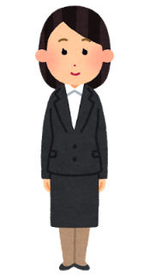
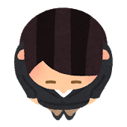
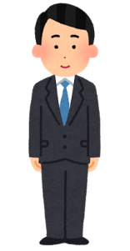
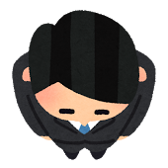
[直方体同士の当たり判定]
いきなりで難しい人は、次のように考えて実行すればよい。
if(矩形Aと矩形Bが当たっている) { if(オブジェクトAとオブジェクトBのZ軸が当たっている) { ここまで来たらヒット！！ } }
ここは2Dでやった当たり判定
Z軸に関しての当たり判定のみ チェックを行う
矩形A
矩形B

Slide 7
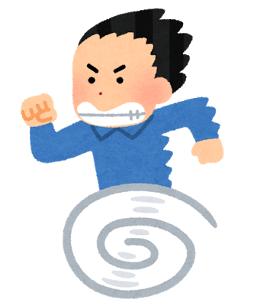
理想の形としては、以下のように作成する。
if( X軸に関して当たっている && Y軸に関して当たっている && Z軸に関して当たっている ) { ヒット！！ }
あとは各軸の端の座標さえ分かれば きっと当たり判定は作れるはず！ 端の座標の計算方法を忘れた人は 以前制作したプログラムを 確認しよう！！

Slide 8
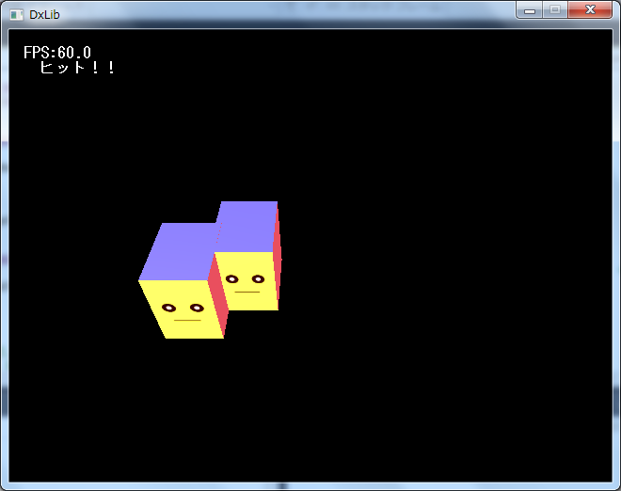
作ってみよう!!
右図のように表示されるよう、 プログラムを作成しなさい。
二つの物体が重なった時だけ 「ヒット！！」と表示すること。 なお、最初に作成したプログラムに 追加するだけでよい。
僕のサイズは次の通りだよ。 幅：2.0 高さ：3.0 奥行き：2.6

Slide 9
作ってみよう!!
先ほど作成したプログラムの当たり判定を関数化しなさい。 なお、関数の仕様は次の通りとする。 IsHitRect()関数 ○第一引数：VECTOR型 オブジェクト1の座標 ○第二引数：VECTOR型 オブジェクト1の幅・高さ・奥行き ○第三引数：VECTOR型 オブジェクト2の座標 ○第四引数：VECTOR型 オブジェクト2の幅・高さ・奥行き
○戻り値：bool型 true ＝ ヒット false ＝ ヒット無し

Slide 10
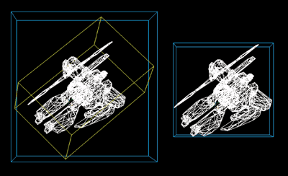
[AABBとOBB]
今回作成した当たり判定は、X軸・Y軸・Z軸に沿った 立方体同士の当たり判定で、通称AABBと呼ばれる。 (Axis Aligned Bounding Box) これに対し、各軸に沿わない立方体同士の当たり判定の事を OBBと呼ぶ。 (Oriented Bounding Box)
OBB
AABB
OBBは理論自体が大変 難易度が高く、計算方法も かなり複雑・・・。 処理コストも高いので、 もっと3Dに慣れてきてから 挑戦しよう！！

